Slide 1
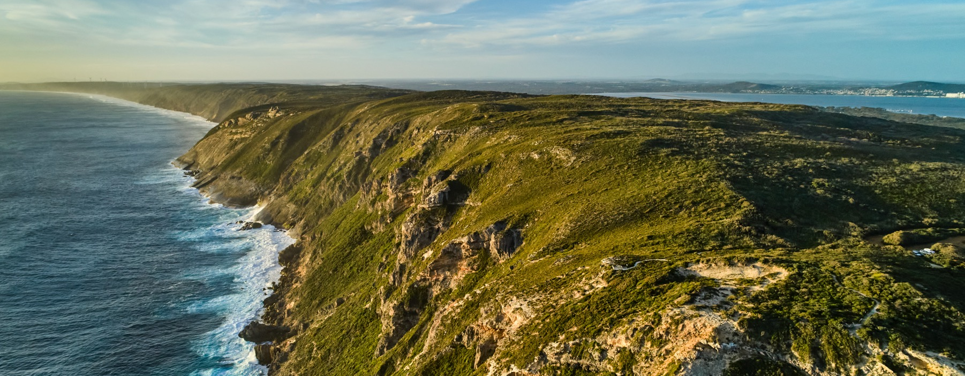
大南部地区
图片由 Wines of Western Australia 提供
Notes:
一起探索这个澳大利亚面积最大的葡萄酒产区的独特历史、种植条件、葡萄栽培和著名的葡萄酒吧。这些笔记提供额外的幻灯片信息和推荐的讨论话题。如需下载更多主题、资源包括和此类似的幻灯片，请移步 www.australianwinediscovered.com

Slide 2


澳大利亚葡萄酒由种植在丰富多样的气候条件下，历经数百万年形成的地貌环境中的葡萄酿造而成，每一杯澳大利亚葡萄酒都在诉说着一段故事。
如同先辈们一样，我们当代的葡萄种植者和酿酒师依然满怀热情、坚韧不拔且富有创造力；不断探索新方法，完善古老的酿酒技艺。我们的社群因对酿造卓越葡萄酒的共同尊重和热爱而紧密相连，同时我们致力于保护自然环境，让后世子孙也能够享受这壮丽的自然奇观。我们将现代性的思考实践在这片古老的土地上，极为认真地进行饶有趣味的试验。
因此，如果你渴求冒险的滋味，就让澳大利亚葡萄酒成为你的指引吧。因为在每一瓶澳大利亚葡萄酒中，你都将领略澳大利亚的奇妙之处 —— 它让人想起定义我们文化与这片土地的冒险精神和多样性。

Slide 3
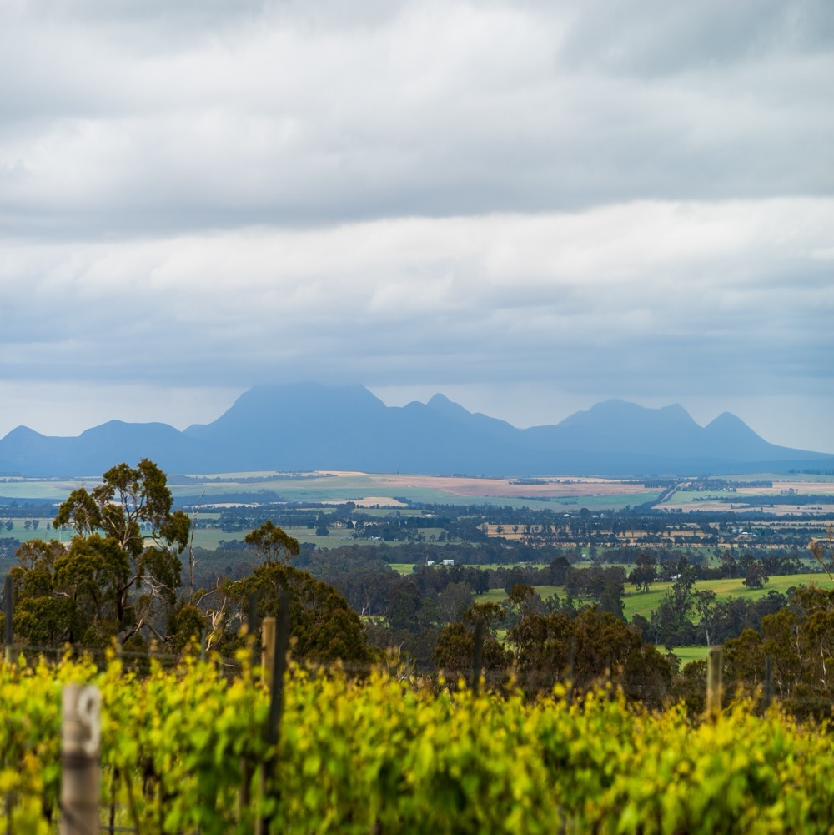
大南部地区
富饶、广袤
且多变
澳大利亚最大的葡萄酒产区。广阔又与世隔绝，葡萄种类繁多，以高品质的葡萄酒闻名。
有五个明确的子产区
西澳州（Western Australia）最凉爽的葡萄酒产区，生长条件优越
雷司令（Riesling）和设拉子（Shiraz）格外出众
越来越重视可持续的耕种方式
传统酿造工艺和人工干预最小化的酿酒方式共存
照片由 Great Southern Wines 提供
Notes:
现在可以请大家初尝一下经典的大南部产区（Great Southern）葡萄酒。完整的品鉴将在稍后进行。
大南部地区（Great Southern）位于西澳州（Western Australia）最南端，由沿海海滨地带、和缓的丘陵、开阔的牧场、桉树林和裸露的花岗岩组成，南北纵长150公里，东西宽100公里。这一产区在短暂的历史中取得了长足的发展，目前已经形成了一个由种植者和生产商组成的庞大社群。这里出产的高品质葡萄酒越来越多得到全国范围的专业评审认可。

Slide 4
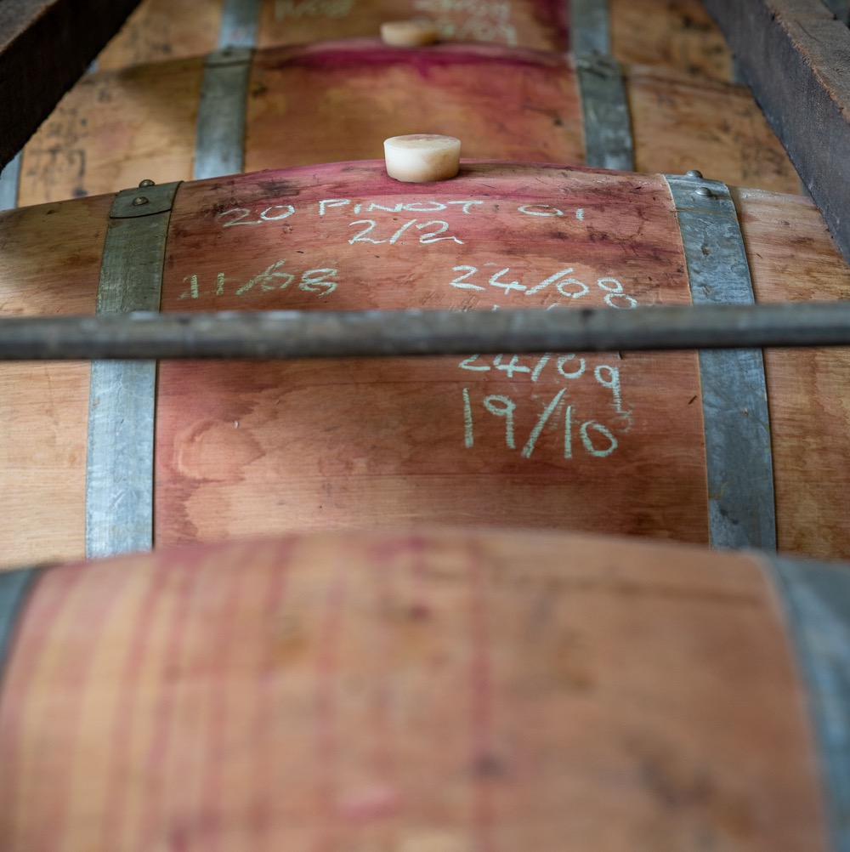
今天我们将会
跟大家讲述
大南部地区 (Great Southern) 的历史
地理、气候与土壤
葡萄栽培与葡萄酒酿造
主要葡萄品种

Slide 5
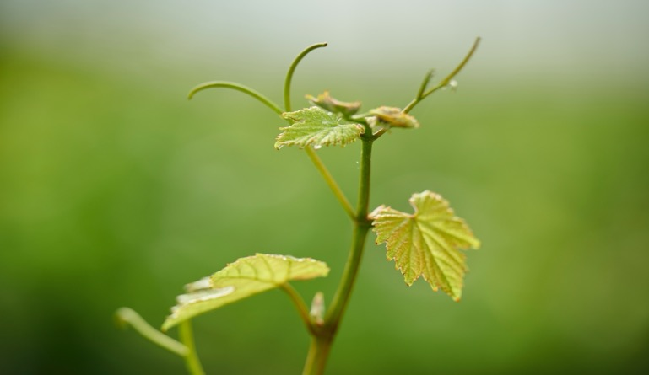
1859
大南部地区
的历史
1930
葡萄栽培学家比尔·杰米森（Bill Jamieson）的实验田性为该地区的商业发展奠定了基础。
1955
1956
1965
拓荒者乔治·埃格顿-沃伯顿（George Egerton-Warburton）在他位于巴克山（Mount Barker）附近的土地上种下该地区的第一批葡萄。
为寻求经济增长，西澳州政府邀请葡萄栽培学教授哈罗德·奥尔莫（ Harold Olmo）和彭福德·海兰（Penfold Hyland）博士对该地区进行调查。
奥尔默（Olmo）教授调查报告的结论是巴克山（Mount Barker）和弗兰克兰河（Frankland River）在葡萄酒生产方面具有潜力。
产区的第一个商业葡萄园在巴克山（Mount Barker）附近的森林山（Forest Hill）落成。

Slide 6
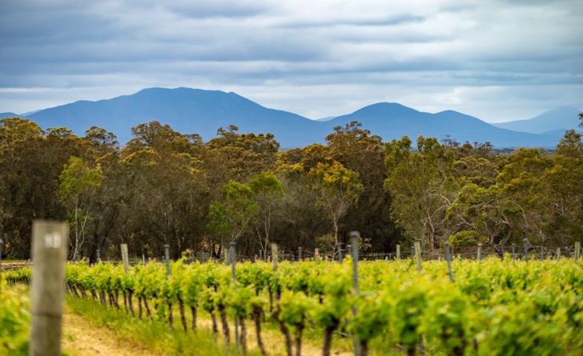
20世纪70年代初期
图片由 Great Southern Wines 提供
20世界70年代中期—晚期
20世纪60年代晚期
来自森林山（Forest Hill）、金雀花（Plantagenet Wines）和阿库米（Alkoomi）酒庄的葡萄酒在全国范围内获得了不少奖项。随着葡萄园在爱尔伯尼（Albany）、丹麦克（Denmark）和普隆格兰普（Porongurup）区域的种植，产区进一步发展。
由于环境条件恶劣、技术落后，早期的葡萄种植充满挑战。
1996
1997
森林山酒庄（Forest Hill）的首个年份葡萄酒于1972年问世，第二年森林山酒庄的（Forest Hill）雷司令（Riesling）被评为西澳州最佳白葡萄酒。
大南部地区（Great Southern）原产地标识（GI）创建。
巴克山（Mount Barker）正式注册为大南部地区（Great Southern）的第一个原产地标识（GI）系统内的子产区。

Slide 7
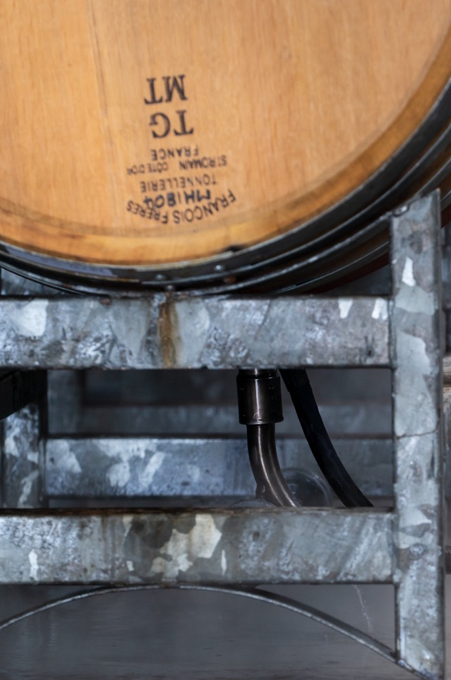
今天
大南部地区（Great Southern）目前是70多个生产商的家园，包括知名品牌、小型家族企业，和在葡萄园和酒窖中尝试着现代化做法、开辟新路的年轻创新者。
2000
弗兰克兰河（Frankland River）成为大南部产区（Great Southern）的第四个法定子产区。
1999
2003
该产区的第二和第三个原产地标识 (GI) 系统内的子产区普隆格兰普 (Porongurup) 和爱尔伯尼 (Albany) 被注册为保护名称。
丹麦克（Denmark）成为大南部产区（Great Southern）第五个法定子产区。
图片由 Great Southern Wines 提供
Notes:
推荐的讨论话题：
— 大南部地区（Great Southern）是如何从该产区早期的酿酒师所面临的基础性挑战中获益的？
- 这个产区略显短暂的商业历史对其葡萄栽培和酿酒方法意味着什么？

Slide 8
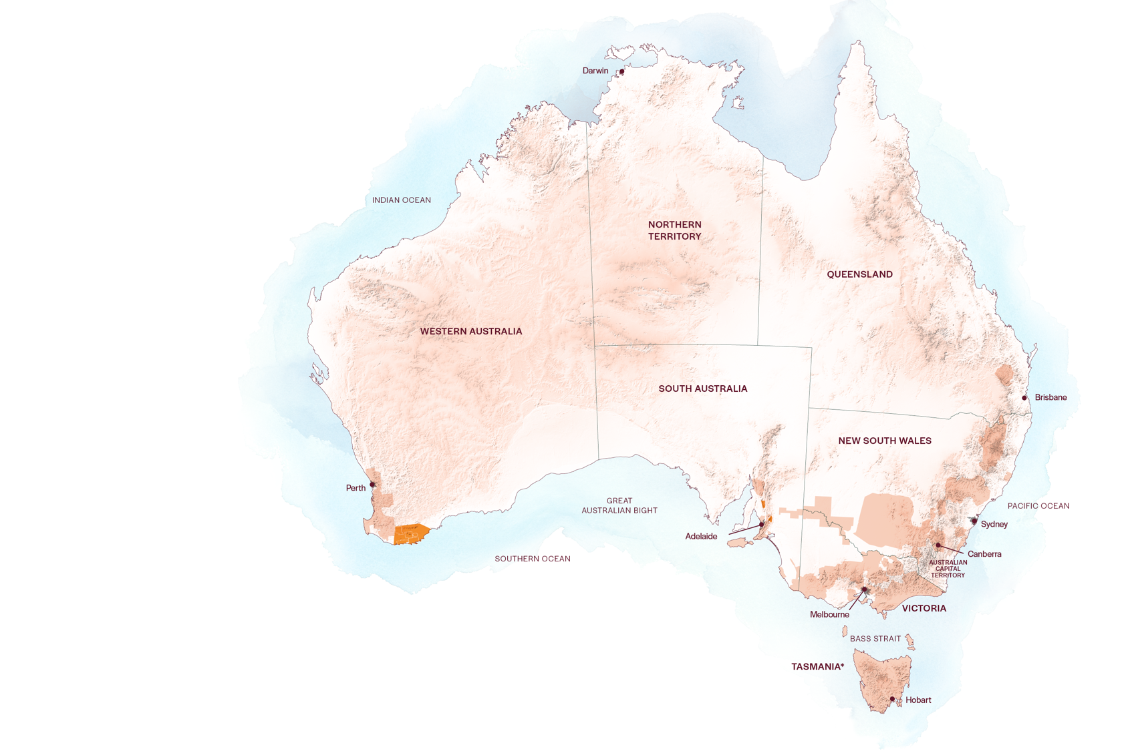
澳大利亚
大南部地区

Slide 9
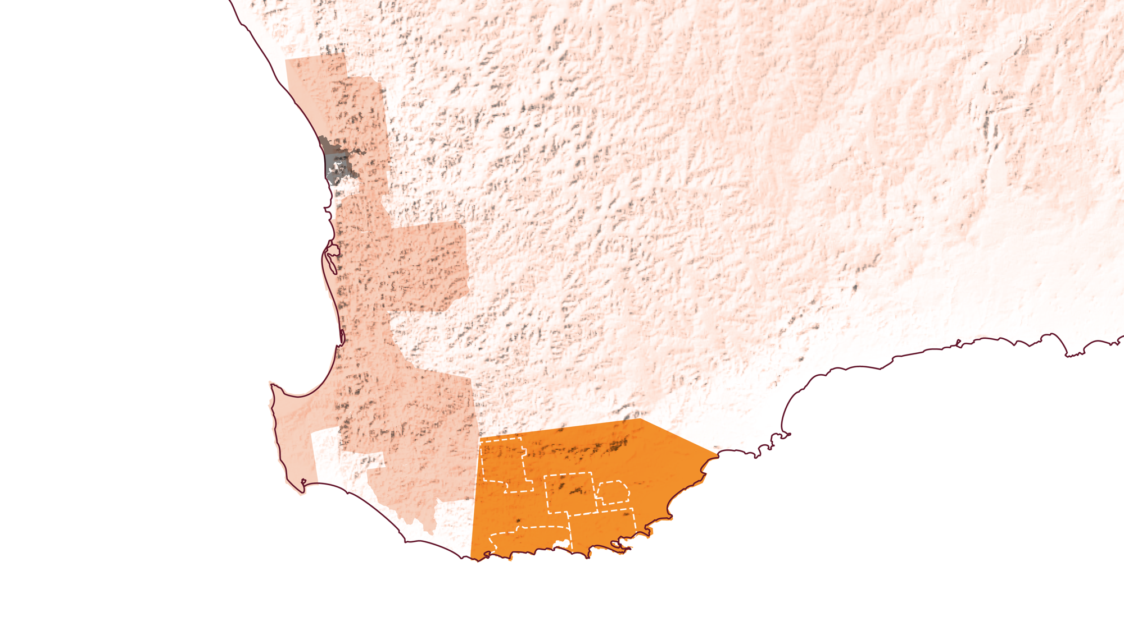
西澳州
弗兰克兰河
巴克山
普隆格兰普
大南部地区
爱尔伯尼
丹麦克
Notes:
大南部地区（Great Southern）总面积高达39,007平方公里（15,060平方英里），其中仅16,712平方公里（6,542平方英里）被五个法定的葡萄酒子产区所覆盖。
爱尔伯尼（Albany）：西澳州第一个欧洲移民聚居地（珀斯市建于1829年），是大南部地区（Great Southern）的主要中心。这个低地势的子产区呈南大洋（Southern Ocean）主导的海洋性气候，红白葡萄品种都能在此繁茂生长，其中包括长相思（Sauvignon Blanc）、霞多丽（Chardonnay）、黑比诺（Pinot Noir）和设拉子（Shiraz）。
丹麦克（Denmark）：拥有非常相似，但稍微凉爽一些的海洋气候，陡峭的山坡和山谷创造了一些不同的微气候区。这里以白葡萄酒生产为主——包括霞多丽（Chardonnay）和雷司令（Riesling）。黑比诺（Pinot Noir）也有种植，通常用于酿造起泡酒。
弗兰克兰河（Frankland River）：得益于较偏僻的位置、长时间的日照、凉爽的夜晚，和肥沃的多砾石壤土，这个大面积的子产区因出产优质的雷司令（Riesling）、设拉子（Shiraz）和赤霞珠（Cabernet Sauvignon）混酿而享有卓越的声誉。
巴克山（Mount Barker）：由于平均海拔高于南部的邻近区域，这里是最凉爽的子产区。较大的昼夜温差为雷司令（Riesling）和设拉子（Shiraz）保持天然酸度，延长成熟期提供了完美生长条件。
普隆格兰普（Porongurup）：古老的花岗岩山峰绵延12公里（7.5英里），对土壤有着深远的影响。上升的暖空气使这里形成了特殊的夜间升温现象，降低了霜冻的风险，并为喜欢凉爽气候的品种创造了理想的成熟条件，特别是雷司令（Riesling）、霞多丽（Chardonnay）和黑比诺（Pinot Noir）。

Slide 10

地理、气候与土壤
引人注目的自然景观
距离珀斯市（Perth）约360公里，位于西澳州（Western Australia）偏远的西南部
由5个子产区组成
西澳最凉爽的产区，拥有多变的地中海气候，摇摆于海洋性和陆地性气候之间
地形多样，土壤大多肥力适中，习惯以桉树品种命名
图片由 Great Southern Wines 提供

Slide 11
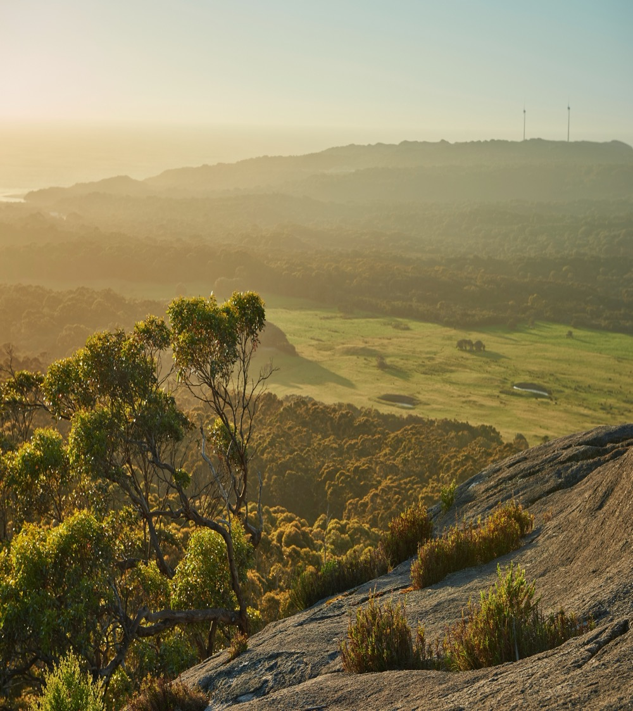
气候
海拔
整体为
地中海气候
超高
1000米+
(>3,280英尺+)
从沿海地区的海洋性影响向北逐渐变为
内陆地区的大陆性影响
高
750–999米
(2,460–3,279英尺)
大南部地区
10–380米(33–1,247英尺)
中等
500–749米
(1,640–2,459英尺)
低
0–499米
(0–1,639英尺)
图片由 Wines of Western Australia 提供
Notes:
如果你逐渐北上，离开沿海子产区爱尔伯尼（Albany）和丹麦克（Denmark），整体气温上升，气候条件也从海洋性逐渐向大陆性转化。积温和日照时长的变化不大，因此精心选址就可以生产各种风格的葡萄酒。夏季一月份平均气温（MJT）20.1℃（68℉）。产区平均生长季降水量(GSR)为240毫米。

Slide 12
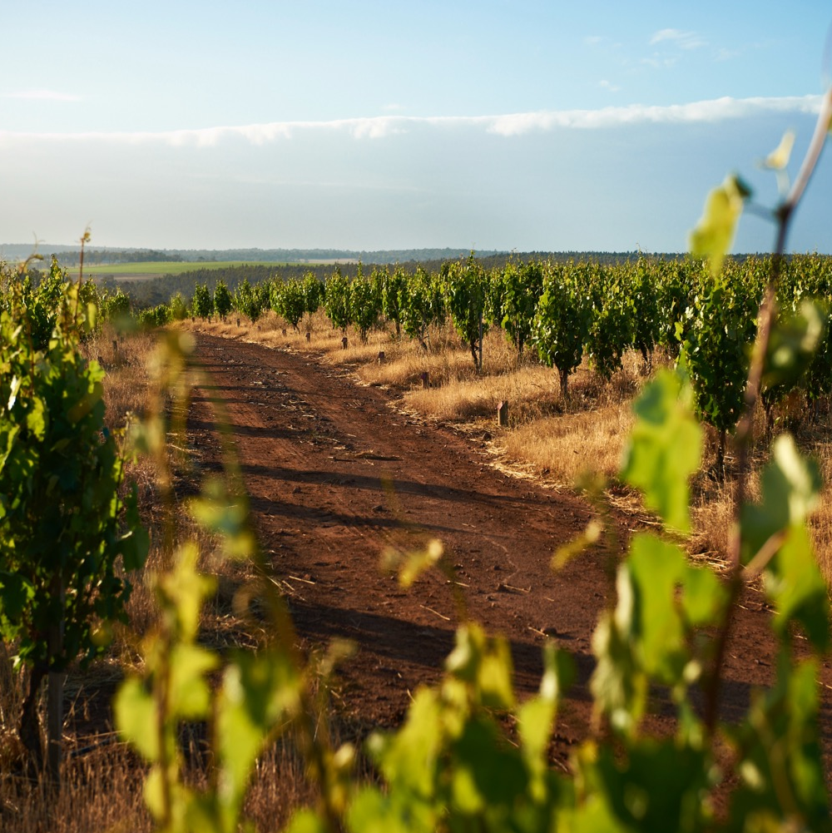
土壤
土壤类型差异很大，但弗兰克兰河（Frankland River）、爱尔伯尼（Albany）和巴克山（Mount Barker）的特色是是布满砾石的红色砂土/壤土覆盖底层粘土。爱尔伯尼（Albany）多见砾石砂土，普隆格兰普（Porongurup）则拥有以克里（karri）桉树命名的的杂色壤土。
照片：弗兰克兰河（Frankland River）Swinney 葡萄园
Notes:
推荐的讨论话题：
— 大南部产区（Great Southern）五个子产区在地理、气候和土壤方面的主要差异是什么？
— 广阔的面积和多样的种植条件是助于成就还是阻碍了大南部地区（Great Southern）作为一个澳大利亚葡萄酒产区的发展？

Slide 13
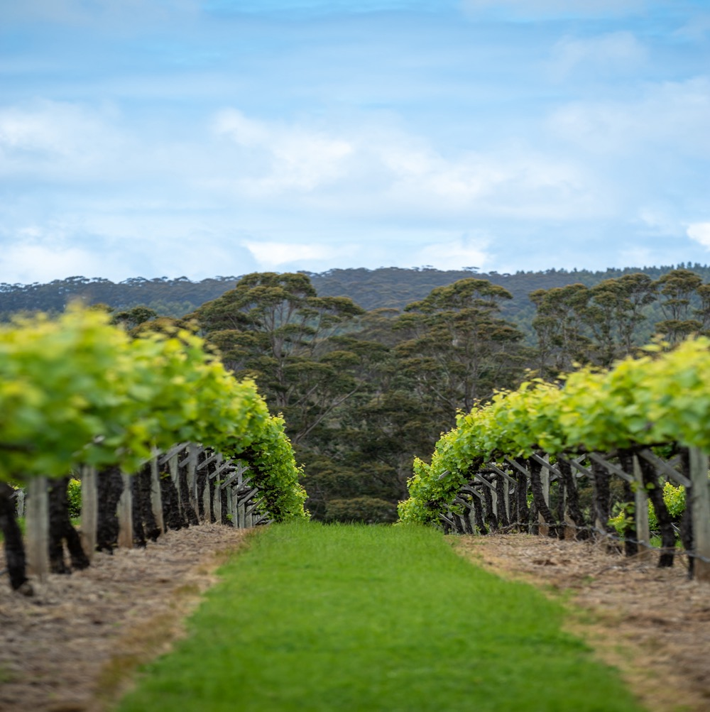
的葡萄种植
大南部地区
种植条件有利于多种葡萄品种
葡萄园选址是关键，生产商们也很具有风土意识
葡萄园管理耗费人力，劳动力和水资源的短缺构成了巨大的挑战
可持续耕作法日益成为重点
采收季：二月中旬至四月下旬
图片由Great Southern Wines提供
Notes:
丹麦克（Denmark）和爱尔伯尼（Albany）气候凉爽，空气湿润，这里的高湿度使得某些葡萄园可以实现无灌溉种植。但向北部进入内陆区域降雨量急剧下降，因此大多数葡萄园，尤其是大规模葡萄园，需要在生长季节的关键阶段采用滴灌。灌溉用水的短缺是这个产区面临的最大挑战。

Slide 14

葡萄酒酿造
大南部地区
风格独立性强，取决于子产区、
葡萄品种和预期风格
优先考虑彰显葡萄品种果味特征
采用人工培育酵母和野生酵母发酵
熟化容器多样，大尺寸橡木桶正日渐成为主流
新一代的创新型酿酒师们正在试验最小化人工干预技术
图片由Great Southern Wines提供
Notes:
生产商采用传统技术搭配实验性技术，同时偏好小规模生产的前卫酿酒师的数量也在稳步增加，他们主张人工干预最小化。低酒精度、更轻盈、果香主导的优雅葡萄酒的消费趋势，有利于大南部地区（Great Southern）发挥优势，同时也在持续影响着该产区葡萄酒酿造业的发展和完善。
推荐的讨论话题：
— 相较于澳大利亚的其他产区，为何在大南部地区（Great Southern）葡萄园的选址显得尤为重要？
— 为什么近年来可持续的耕作方式变得更加重要？这对该地区的酿酒流程有何影响？
— 整串葡萄发酵、酒泥陈酿和以大尺寸橡木桶熟化的转变对葡萄酒有什么影响？

Slide 15


大南部地区
五大知名品种
CABERNET
SAUVIGNON
SAUVIGNON BLANC
SHIRAZ
CHARDONNAY
SEMILLON
设拉子
29%
赤霞珠
18%
长相思
14%
霞多丽
14%
赛美蓉
9%
Notes:
在不考虑产量吨数多少的情况下，大南部地区（Great Southern）最著名的葡萄酒是雷司令（Riesling）、设拉子（Shiraz）、赤霞珠（Cabernet Sauvignon）、霞多丽（Chardonnay）和黑比诺（Pinot Noir）。

Slide 16
品味
大南部产区
值得关注的品种
图片由Great Southern Wines提供
Notes:
现在我们可以开始品尝和讨论您选择的一系列葡萄酒了。
+ 补充内容：更多课程资料和有关葡萄品种的信息请移步 www.australianwinediscovered.com

Slide 17

大南部地区
雷司令
产区的明星
白葡萄酒
陈年潜力极佳
典型风味
青柠
柠檬
青苹果
白花
白垩土
核果
矿物质
单一葡萄园酿造酒款栖身澳大利亚最佳之列
RIESLING
Notes:
大南部地区（Great Southern）产区以风味浓郁的卓越雷司令（Riesling）闻名，通常展现出柑橘类水果的风味，更有草本植物和矿物质风味的衬托。它们年轻期口感新鲜清爽、张力十足，同时陈年潜力极好，很少能在10年内到达成熟期。通见的风格是清凛，极干（无残糖）。与此同时，很多单一葡萄园酿造的酒款正日渐普遍地多采用野生酵母发酵，展现高成熟度的水果风味，残糖含量较高，采用风味影响小的中性橡木桶熟化，并延长酒泥陈酿的时间。

Slide 18
雷司令
特征
颜色
雷司令
轻盈
中等
饱满
酒体
干
半干
甜
甜度
RIESLING
低
中等
高
橡木影响
（在某些风格中使用）
酸度
8%
11% – 13.5%
17%
酒精度

Slide 19

霞多丽
霞多丽
优雅，酒体结构层次丰富
适应产区的
凉爽气候环境
典型风味
葡萄柚
油桃
桃
吐司面包
燧石
风格多元
从无酒桶影响到橡木桶发酵都有
CHARDONNAY
Notes:
产区出产优雅、结构紧致、带有葡萄柚风味，陈年潜力良好的霞多丽（Chardonnay）。风格各不相同，但大多数采用橡木桶发酵，通常情况下风味浓郁，但酒体却没有其他霞多丽（Chardonnay）来得重。南部区域的更精致、优雅，北方的稍微强劲一些。

Slide 20
霞多丽
特征
颜色
霞多丽
轻盈
中等
饱满
酒体
干
半干
甜
甜度
低
中等
高
CHARDONNAY
橡木影响
（无橡木影响）
酸度
8%
12% – 14%
17%
酒精度

Slide 21

霞多丽
黑比诺
轻盈、精准、芳香
受年份的各类条件影响较大
常见子产区
爱尔伯尼（Albany），丹麦克（Denmark）和巴克山（Mount Barker)
PINOT NOIR
典型风味
樱桃
李子
玫瑰
泥土
烘焙用甜香料
Notes:
直到最近，黑比诺（Pinot Noir）主要产自产区的南部，丹马克（Denmark）和奥尔巴尼（Albany）附近，但在稍微凉爽的年份，巴克山（Mount Barker）会出现一些令人惊喜的作品。

Slide 22
黑比诺
特征
颜色
黑比诺
轻盈
中等
饱满
酒体
干
半干
甜
甜度
低
中等
高
PINOT NOIR
橡木影响
单宁
酸度
8%
12.5% – 13.5%
17%
酒精度

Slide 23
霞多丽
赤霞珠
经典的品种特征
遍布整个产区
CABERNET SAUVIGNON
颜色深邃
风味浓郁
典型风味
黑莓
月桂叶
桑葚
黑加仑
干香草
烟草
Notes:
陈年潜力优秀，色泽深邃，风味浓烈，结构强劲，但酒体相对于玛格丽特河（Margaret River）的同品种来说更轻盈一些。

Slide 24
赤霞珠
特征
颜色
赤霞珠
轻盈
中等
饱满
酒体
干
半干
甜
甜度
CABERNET SAUVIGNON
低
中等
高
橡木影响
单宁
酸度
8%
13.5% – 14.5%
17%
酒精度

Slide 25
霞多丽
设拉子
克制的运用
全新橡木桶和
法国橡木桶
一些生产商选择不使用全新橡木桶
产区最著名的
红葡萄品种
SHIRAZ
典型风味
蓝莓
黑樱桃
李子
甘草糖
胡椒
辛香料与花香
中度酒体
顺滑辛香，与温暖气候出产的粗旷的红葡萄酒形成鲜明对比
Notes:
风格通常较为复杂，丝滑，中等酒体，单宁精致。大部分生产商会避免大量使用全新橡木桶，以最大限度展现葡萄本身的风味。弗兰克兰河（Frankland River）和巴克山（Mount Barker）这两个子产区的设拉子（Shiraz）尤为出众。

Slide 26
SHIRAZ characteristics
颜色
设拉子
轻盈
中等
饱满
酒体
干
半干
甜
甜度
低
中等
高
SHIRAZ
橡木影响
单宁
酸度
8%
13.5% – 14.5%
17%
酒精度
Notes:
大南部地区（Great Southern）多样的土壤类型和气候条件使酿酒师能够种植各种葡萄，使用经典和新兴的葡萄品种相互搭配，生产风格各异的佳酿。其他值得注意的品种包括长相思（Sauvignon Blanc）、绿维特利纳（Grüner Veltliner）、琼瑶浆（Gewürztraminer）、马尔贝克（Malbec）、幕尔维德（Mourvèdre）和歌海娜（Grenache）。
推荐的讨论话题：
— 大南部地区（Great Southern）的葡萄酒作为整体是否具有共同的代表性的产区特征？又或者它们主要展现了各自所处的子产区或者所在葡萄园地块的特征？
— 雷司令（Riesling）在澳大利亚各产区都有种植，大南部地区（Great Southern）雷司令（Riesling）的与众不同之处是什么？
— 大南部地区（Great Southern）出产的凉爽气候风格设拉子（Shiraz）葡萄酒与温暖气候产区（如巴罗萨谷（Barossa Valley）和猎人谷（Hunter Valley））出产的设拉子（Shiraz）有何不同？

Slide 27
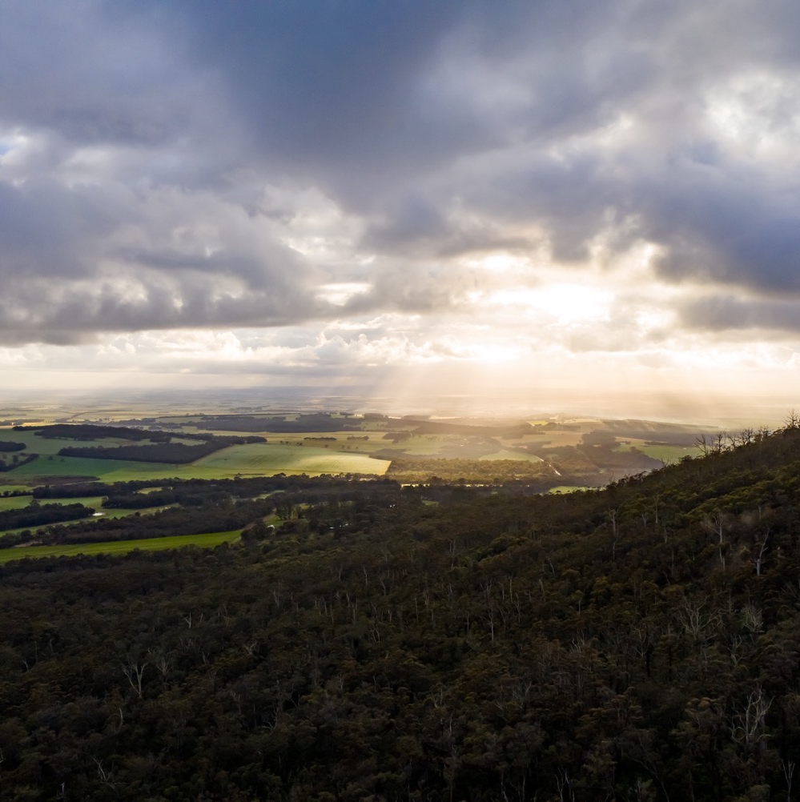
大南部地区
偏远而值得期待
一个充满活力、正在崛起的产区，前景一片光明
图片由 Great Southern Wines 提供

Slide 28
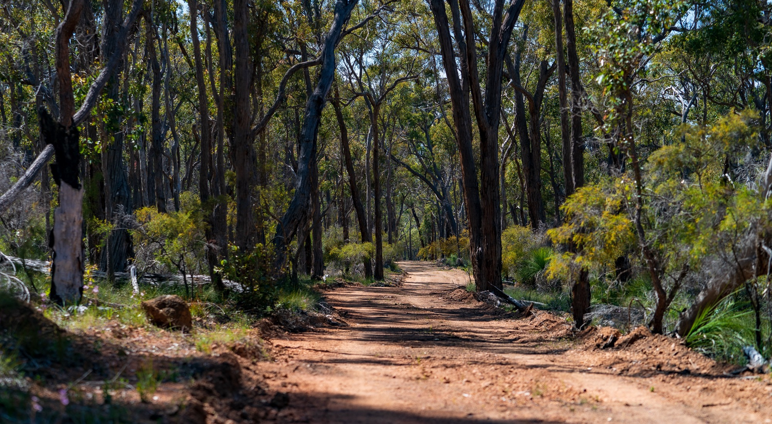
Photo courtesy of Great Southern Wines
谢谢
Notes:
如需更多课程、工具或资源，请移步 www.australianwinediscovered.com
洽谈咨询请发送电子邮件至：discovered@wineaustralia.com

